Slide 1
Googleストリートビュー 参考資料

Slide 2
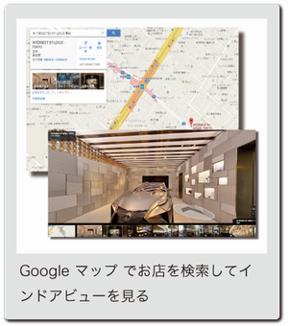
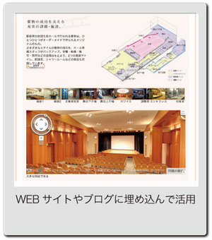
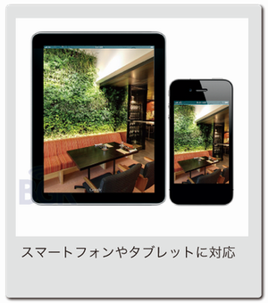
ストリートビュー技術を使った360°店内パノラマツアーで、世界中のgoogleマップユーザーに、お店や施設の特徴を魅力いっぱいにアピールしてみませんか？

Slide 3
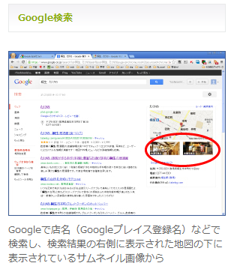
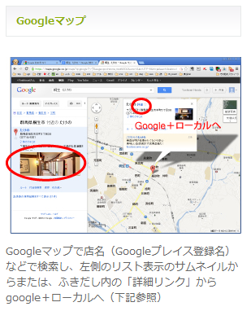
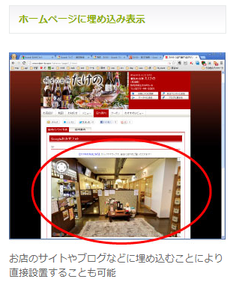
≪いったことのないお店への不安≫を≪いってみたいお店への魅力≫に！！
ストリートビューの店内版を使って様々な導線から紹介します。
ポイント①
Google検索で表示！
ポイント②
Googleマップで表示！
ポイント③
HPへの埋め込み！
ホームページへ
Googleストリートビューの導入によりホームページへの誘導導線を引き、
PVUP・集客UPを目指します！！

Slide 4
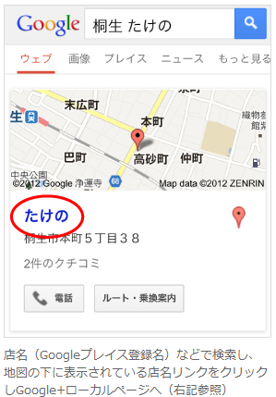
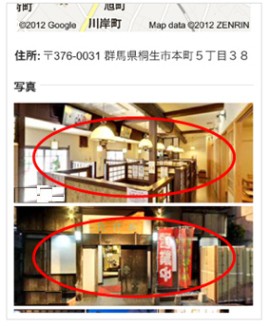
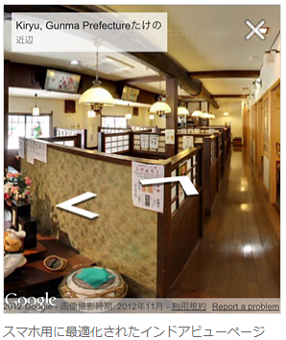
スマホからGoogleで店名（Googleプレイス登録名）検索し、アクセスすると、ストリートビューにリンクするサムネイルが表示されます。
スマホ用に最適化された「ストリートビュー」を見ることができます。
【スマホ版】
Google検索
【スマホ版】
Googleストリートビュー
【スマホ版】
ストリートビュー表示

Slide 5
ストリートビュー導入後のGoogle+ PV推移（公開日前後30日）
業種や地域によりますが、
ストリートアビュー掲載により
公開後PVが伸びている店舗が 多数です。
Googleストリートビューの導入によりホームページへのPVが150％UP！！
低コストでのアプローチが可能！！

Slide 6
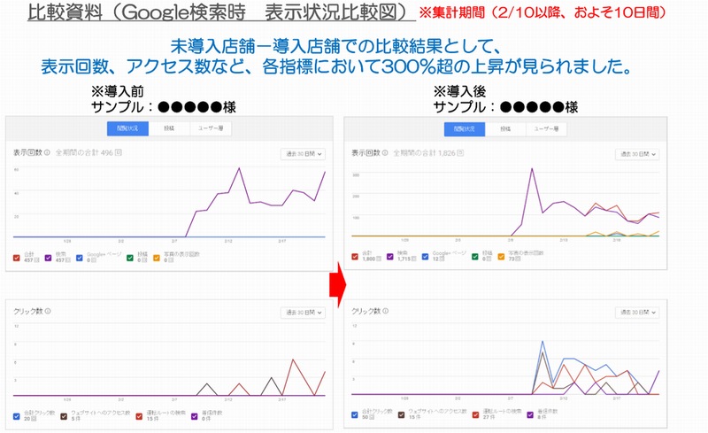

Slide 8
